Slide 1
Una nueva etapa Secundaria

Slide 2
La Etapa de Educación Secundaria comprende 4 cursos.
1º ESO
2º ESO (Se puede cursar PMAR)
3º ESO (Se puede cursar PMAR)
4º ESO
Al término de Secundaria dos caminos
Ciclos o Bachilleratos

Slide 3
En 1º de E.S.O. los alumnos estudiarán asignaturas como:
Lengua Castellana 4 horas
Inglés 4 horas
Matemáticas 4 horas
Biología 3 horas
Sociales (Bilingüe) 3 horas
Educación Física 3 horas
Religión o Valores éticos 1 hora
Plástica (Bilingüe) 2 horas
Música 2 horas
Optativa 1 (Francés, Tecnología, Refuerzos) 2 horas
Optativa 2 (Ref. Matemáticas
Lengua – Animación a Lectura) 1 hora
Tutoría 1 hora
TOTAL 30 HORAS

Slide 4
I.E.S. SAGRADO CORAZÓN
Nos encontramos en:
Avda. Herrera Oria 28
29007 Málaga
Teléfono: 951.29.79.47
Fax: 951.29.79.45

Slide 5
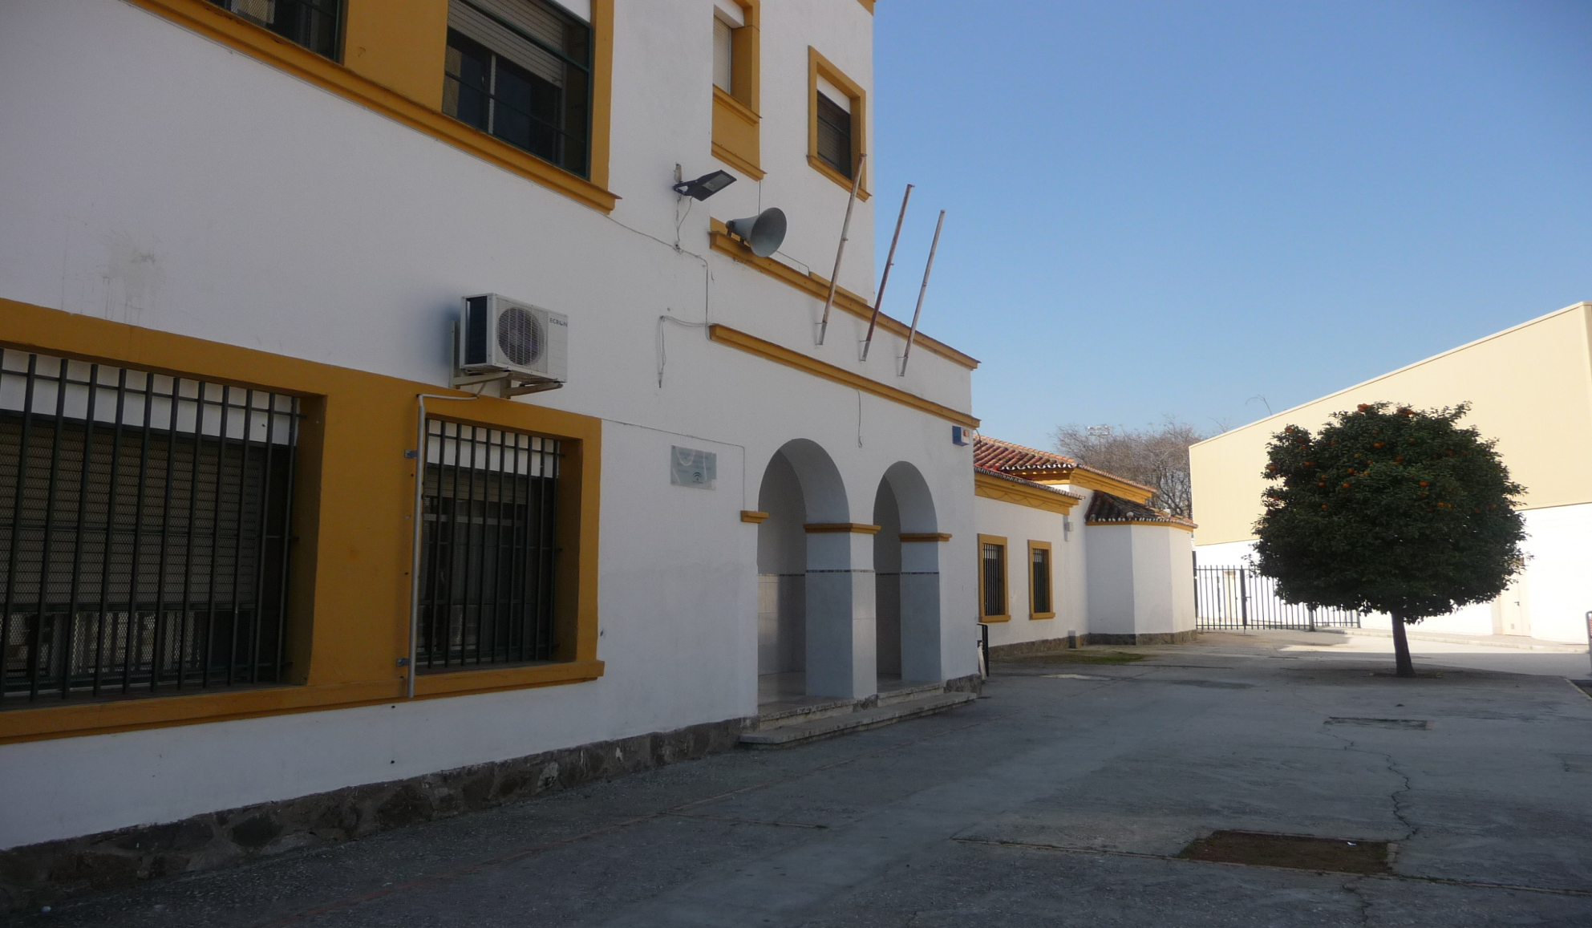
Pagina web
iessagradocorazon.es

Slide 6
Centros adscritos
CEIP Ciudad de Popayán,
CEIP Luis Braille,
CEIP Domingo Lozano.
Nuestro centro adscrito para Bachillerato
IES Politécnico Jesús Marín

Slide 7
HORARIO
Entrada 8:15
Clases 3 horas 8:15 a 11:15
Recreo de 11:15 a 11:45
Clases 3 horas 11:45 a 14:45
Comedor de 14.45 a 15:30 aproximadamente

Slide 8
USO DE iPasen

Slide 9
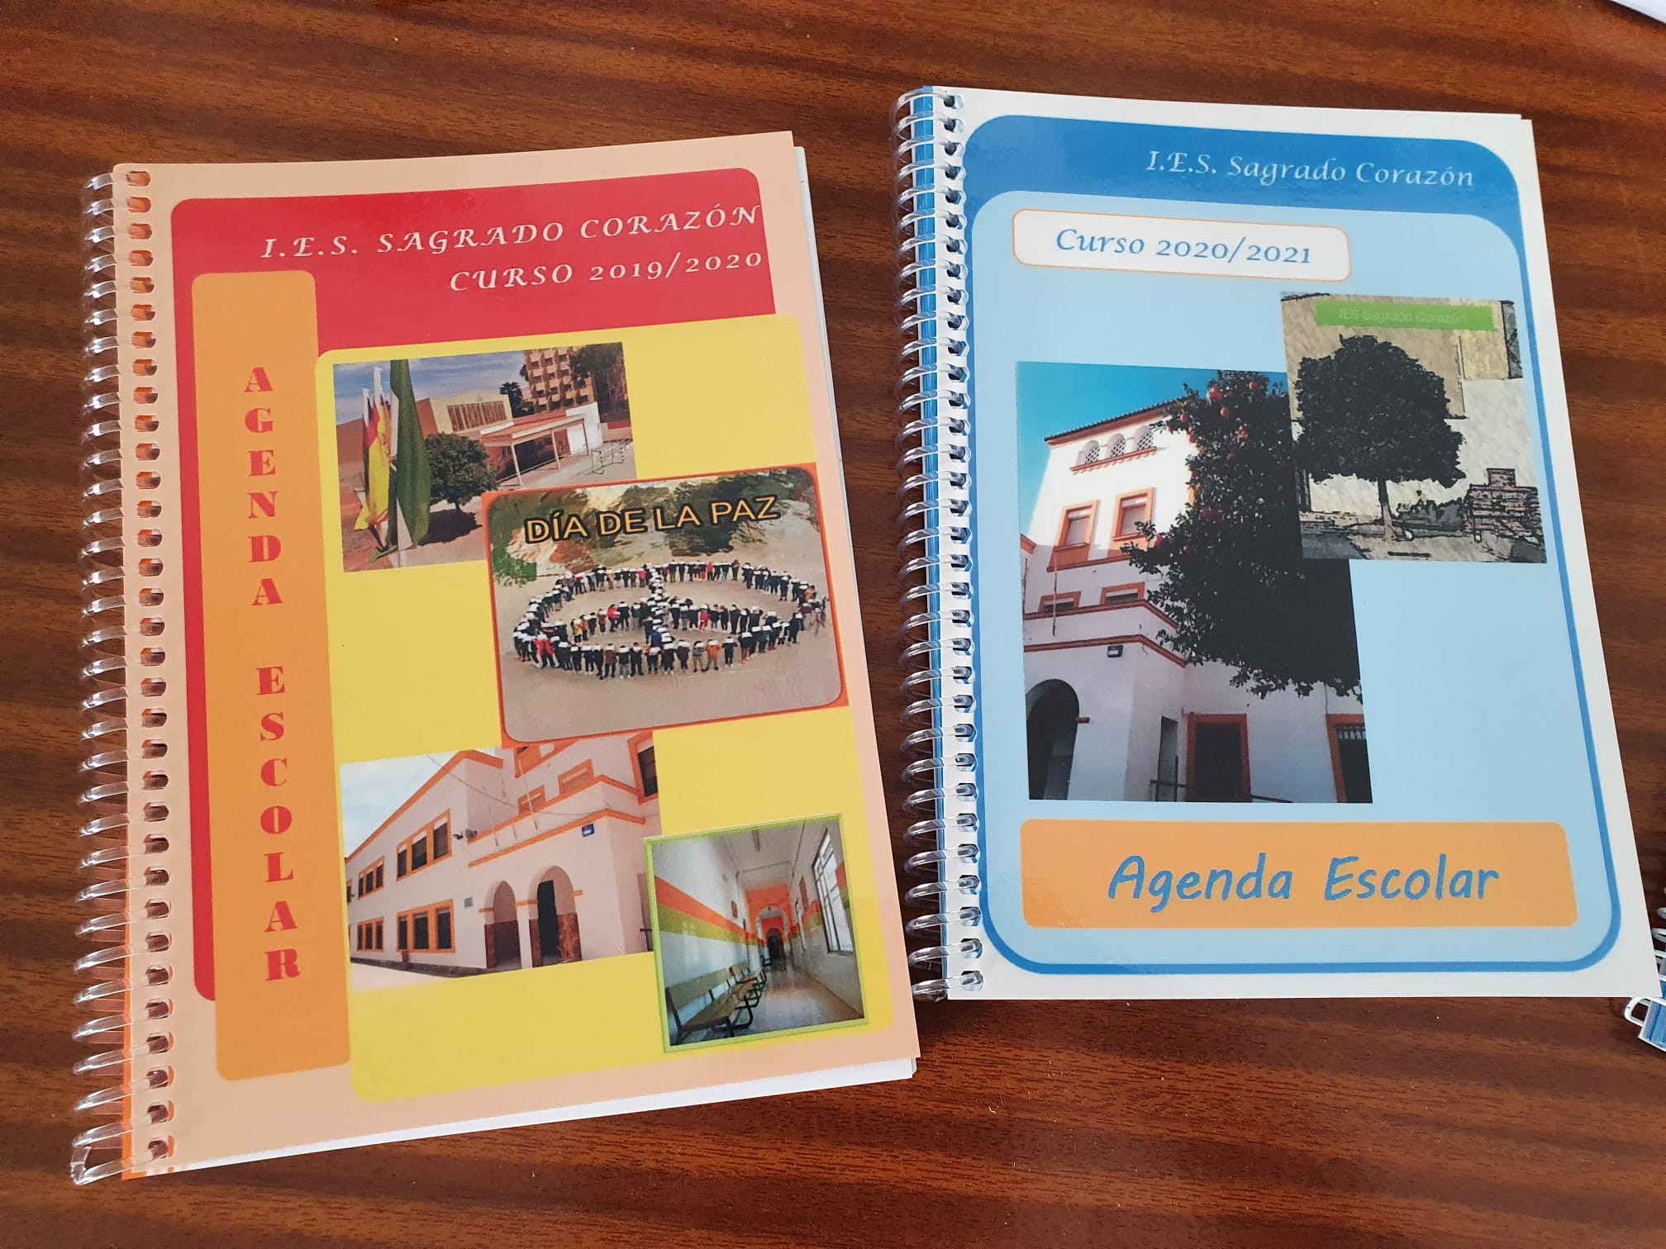
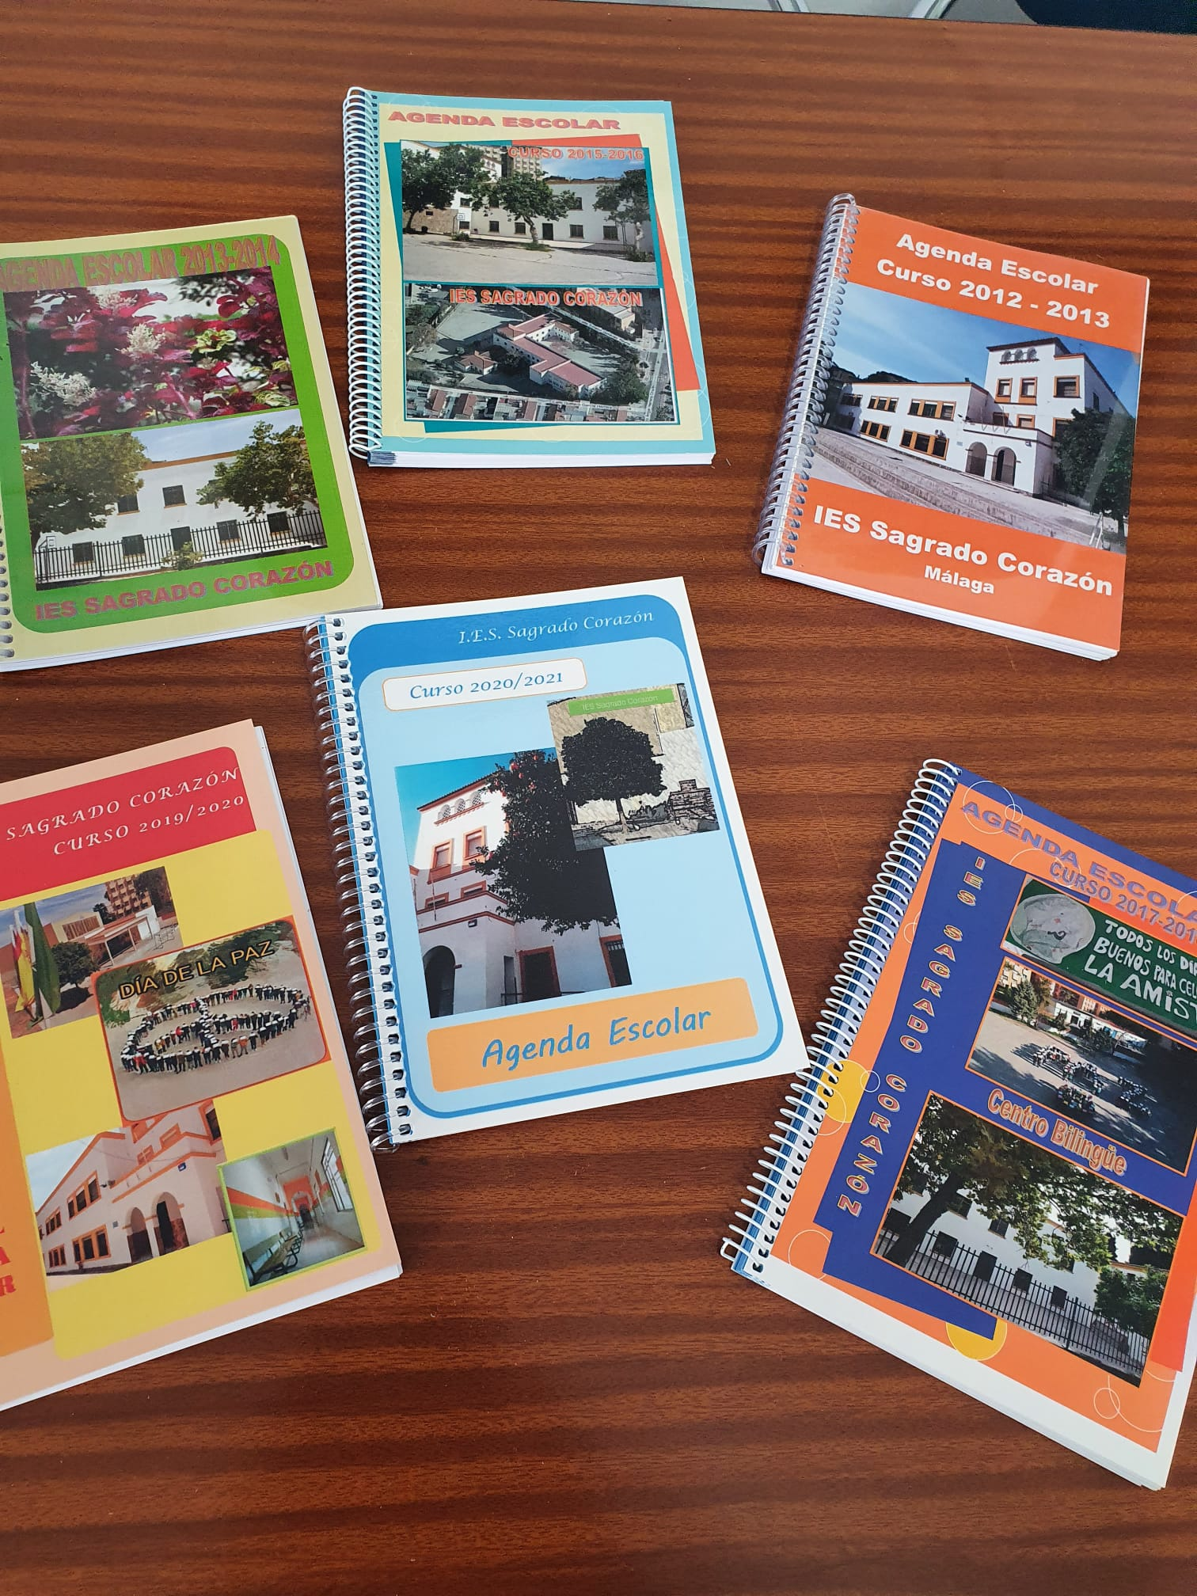
a principio de curso regalamos al alumnado una agenda cada curso

Slide 10
AULAS ESPECÍFICAS

Slide 11
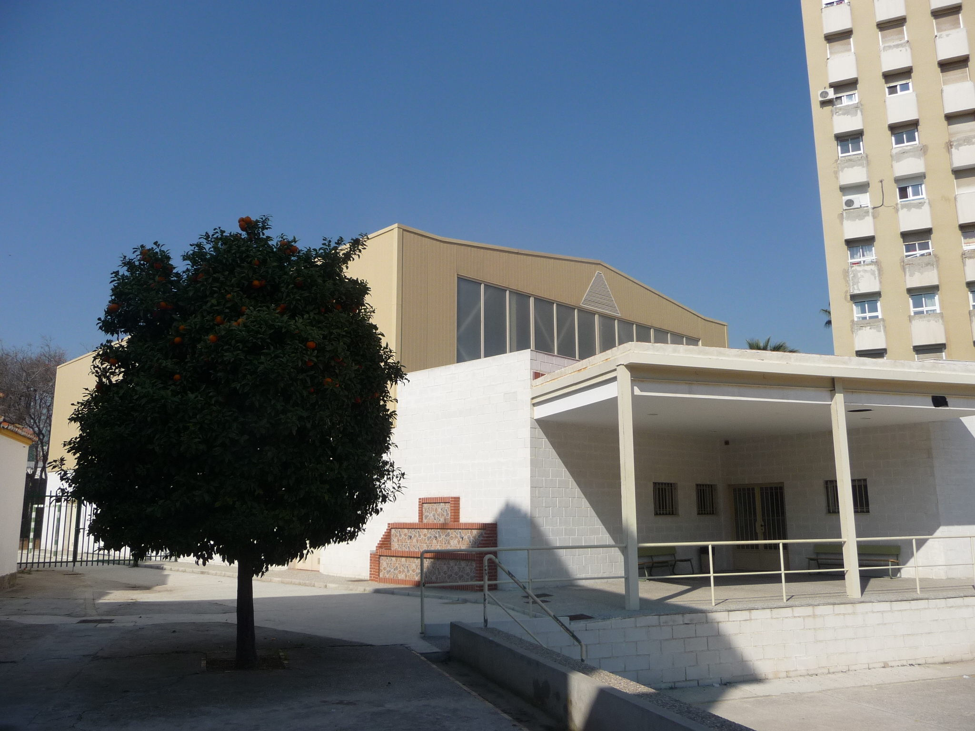
PABELLÓN DEPORTIVO

Slide 12
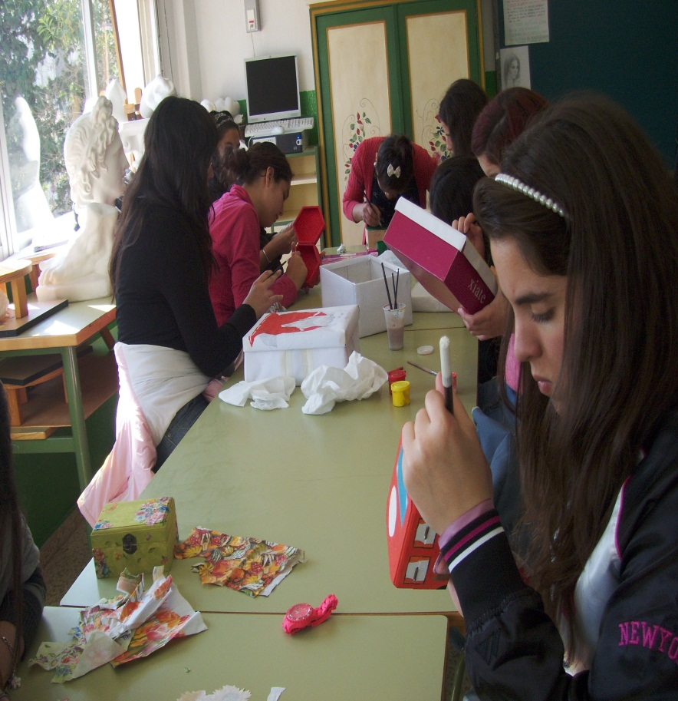
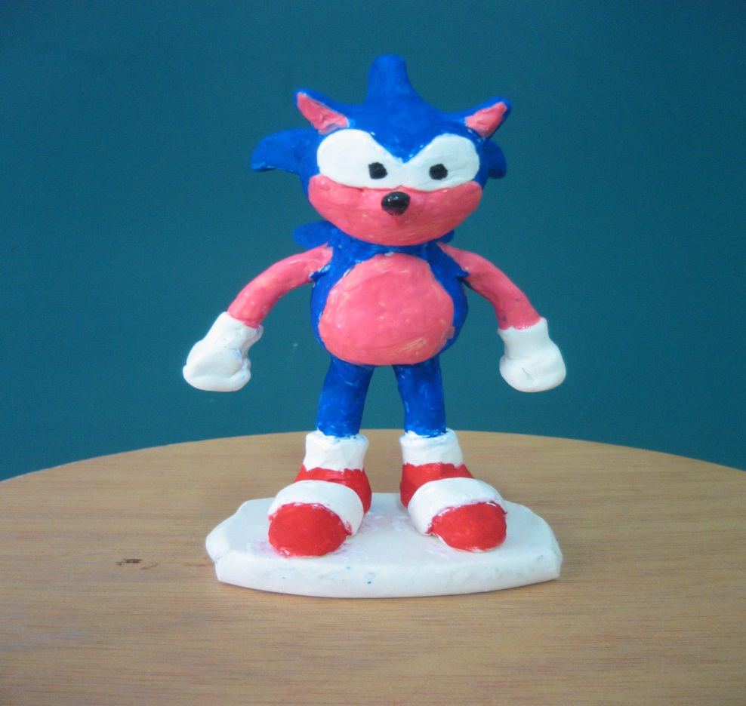
AULA DE PLÁSTICA

Slide 13
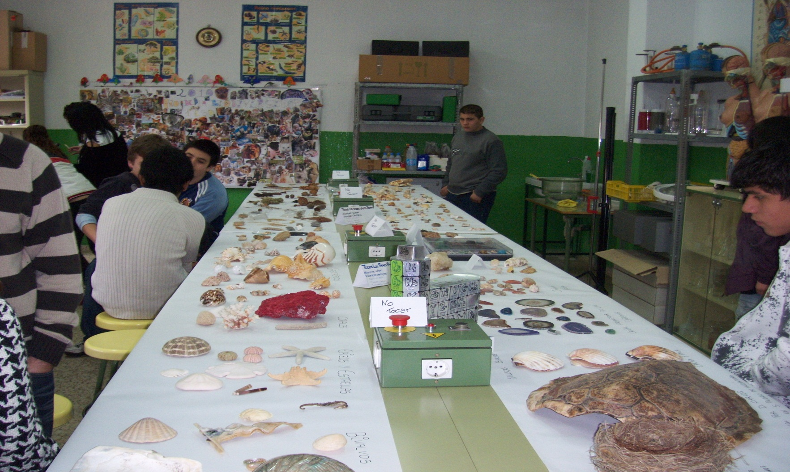
LABORATORIO DE FÍSICA Y QUÍMICA

Slide 14
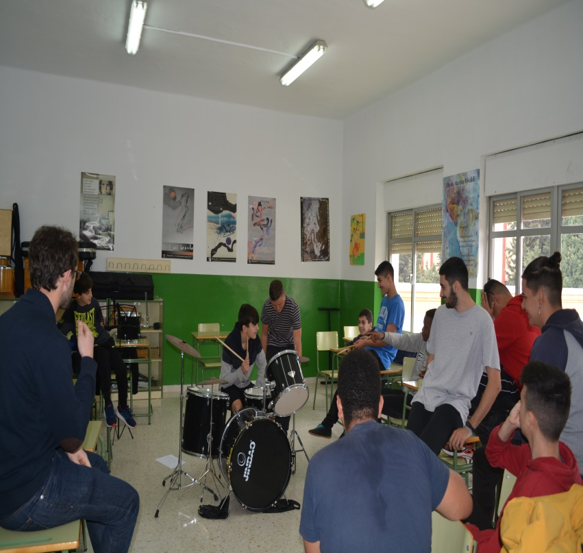
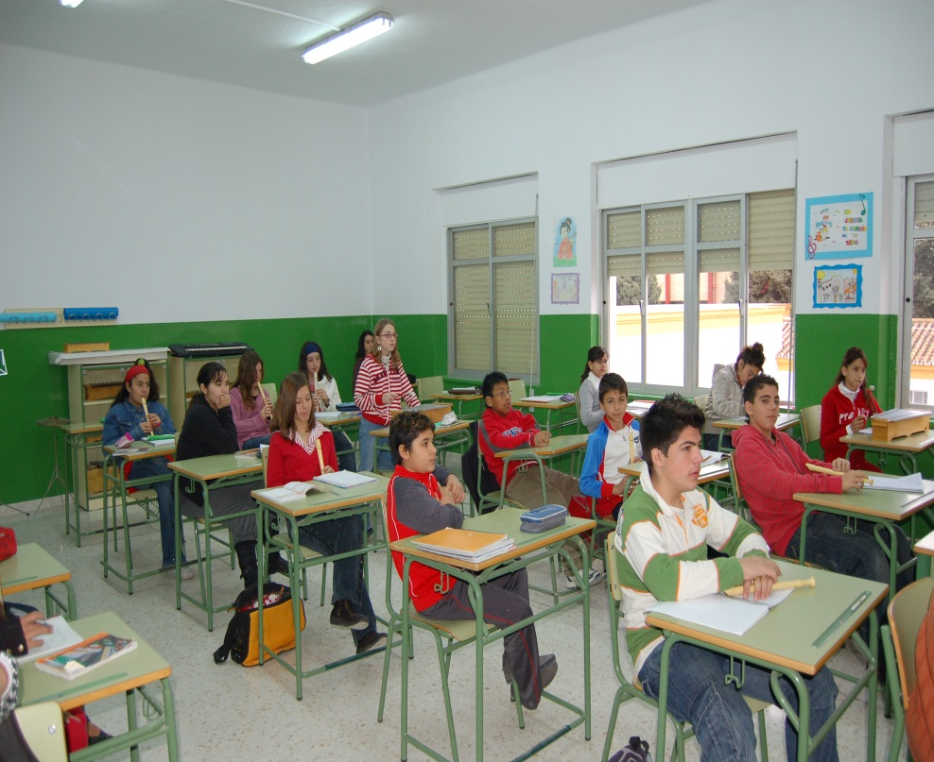
AULA DE MÚSICA

Slide 15
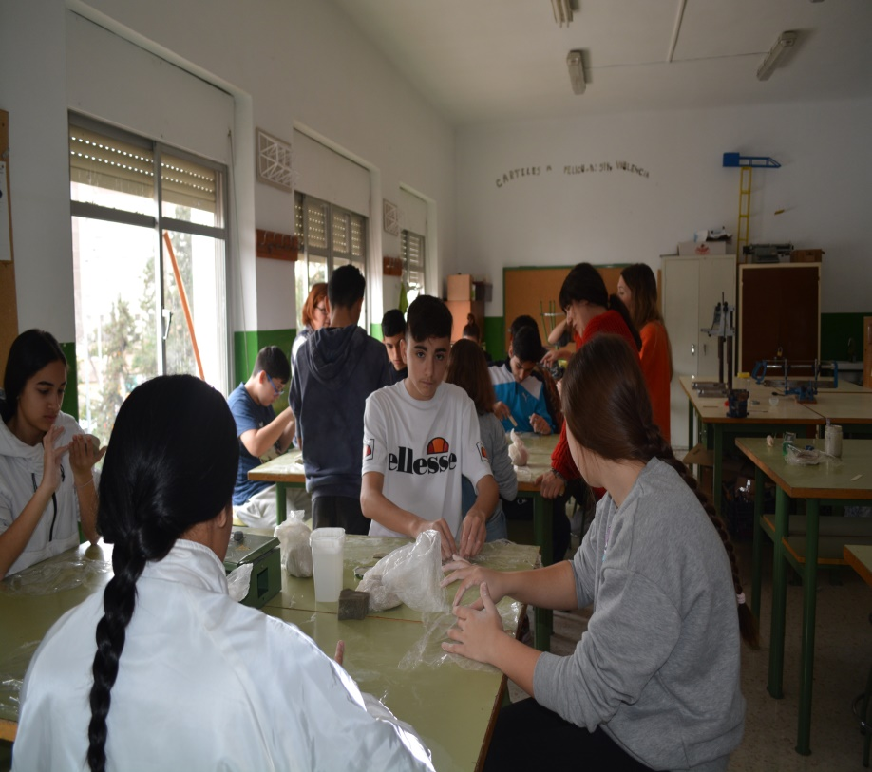
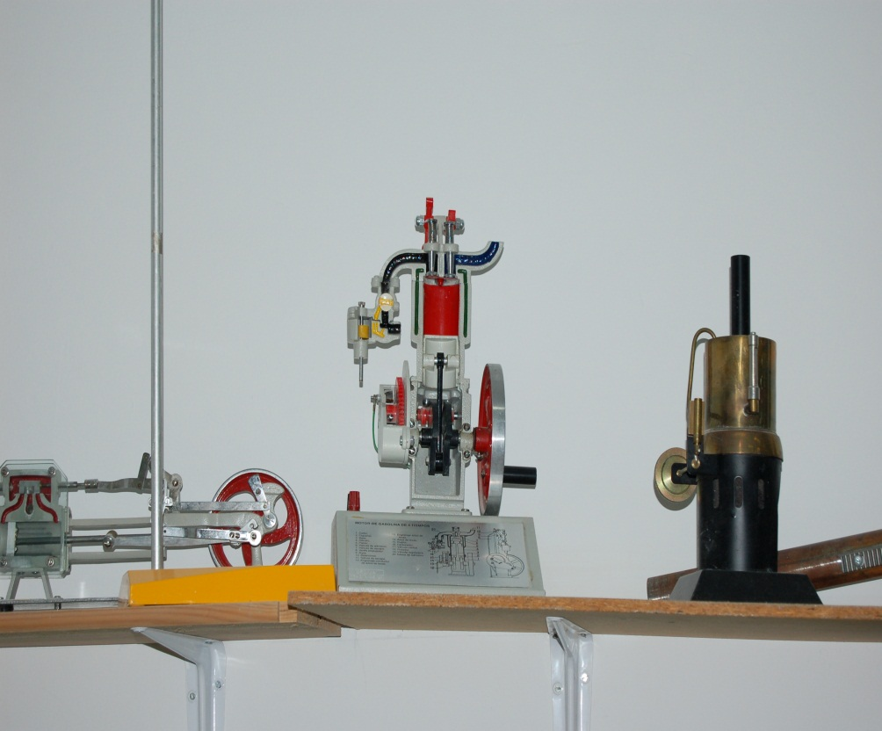
AULA DE TECNOLOGÍA

Slide 16
Somos Centro Bilingüe

Slide 17
Participamos en varios
proyectos educativos
Proyecto “Escuela Espacio de Paz”
Proyecto “Lectores y planes de usos de bibliotecas escolares”
Atención a la diversidad PMAR 2º y 3º
Aula de Apoyo de PT y Orientador
Programa PROA
Proyecto Forma Joven (Visita de una enfermera )
Aula DCINE y Patrimonio
PROA+
Por supuesto, tenemos GRATUIDAD DE LIBROS.

Slide 18
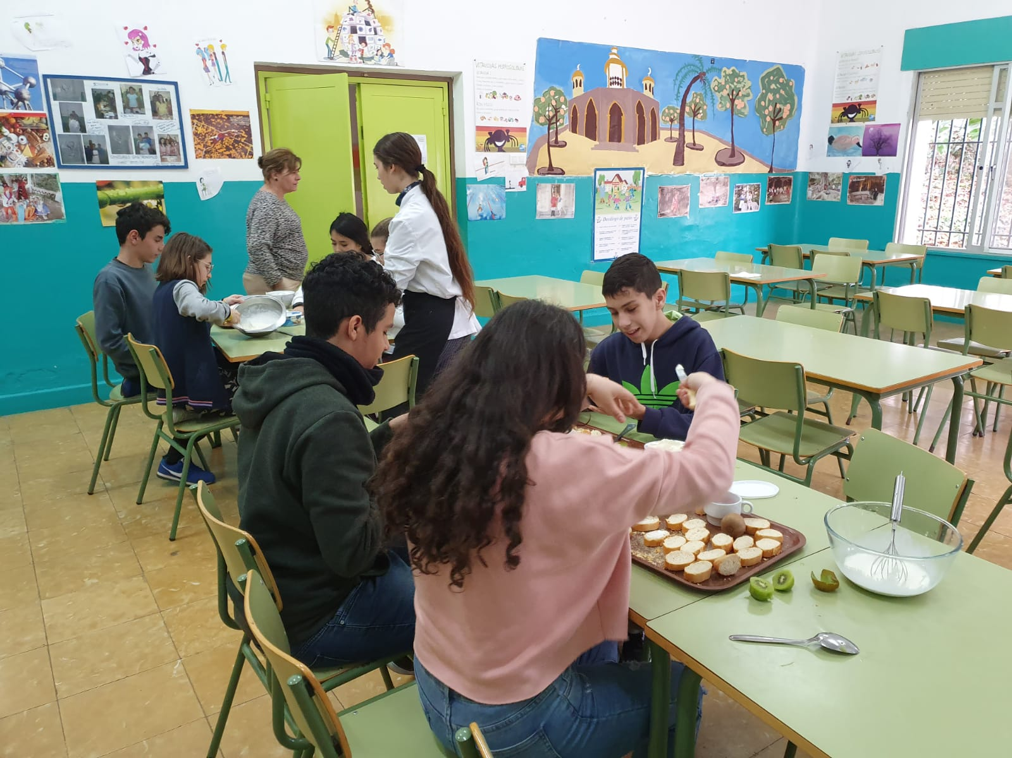
SERVICIO DE COMEDOR

Slide 19
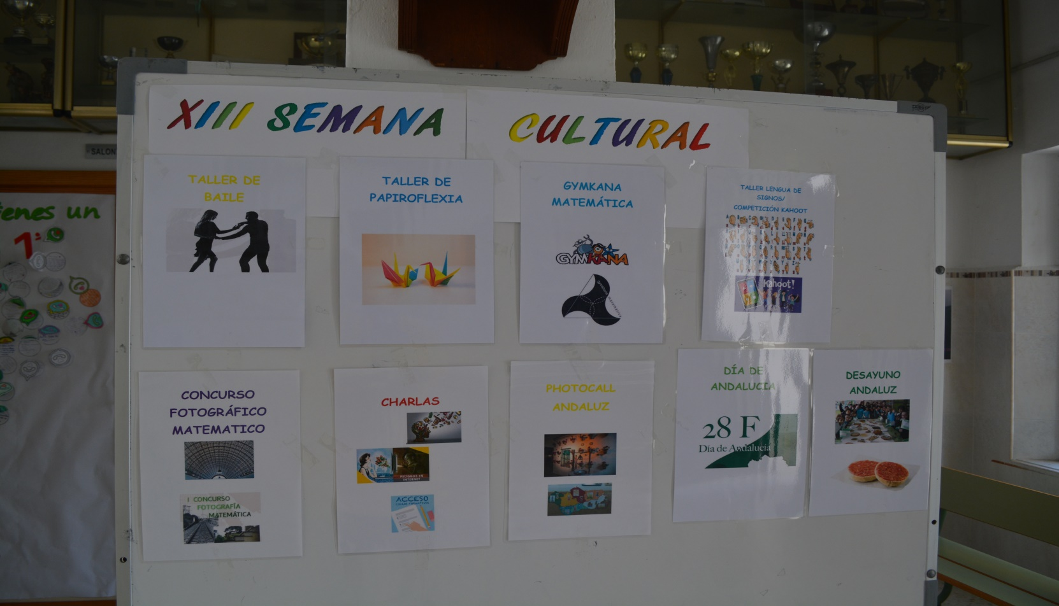
ACTIVIDADES DURANTE EL CURSO
Semana Cultural

Slide 20
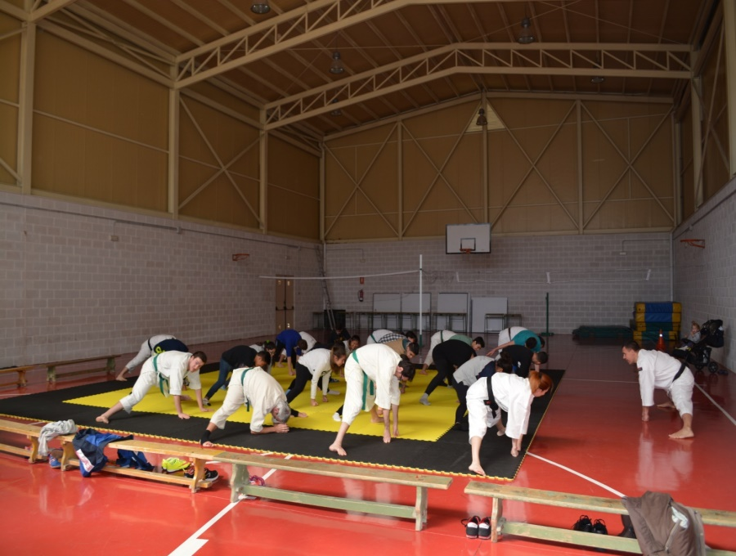
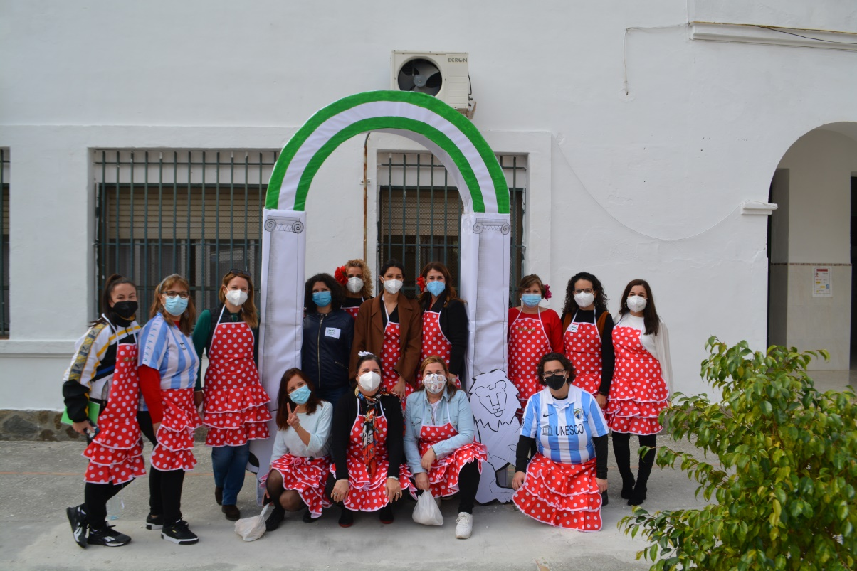
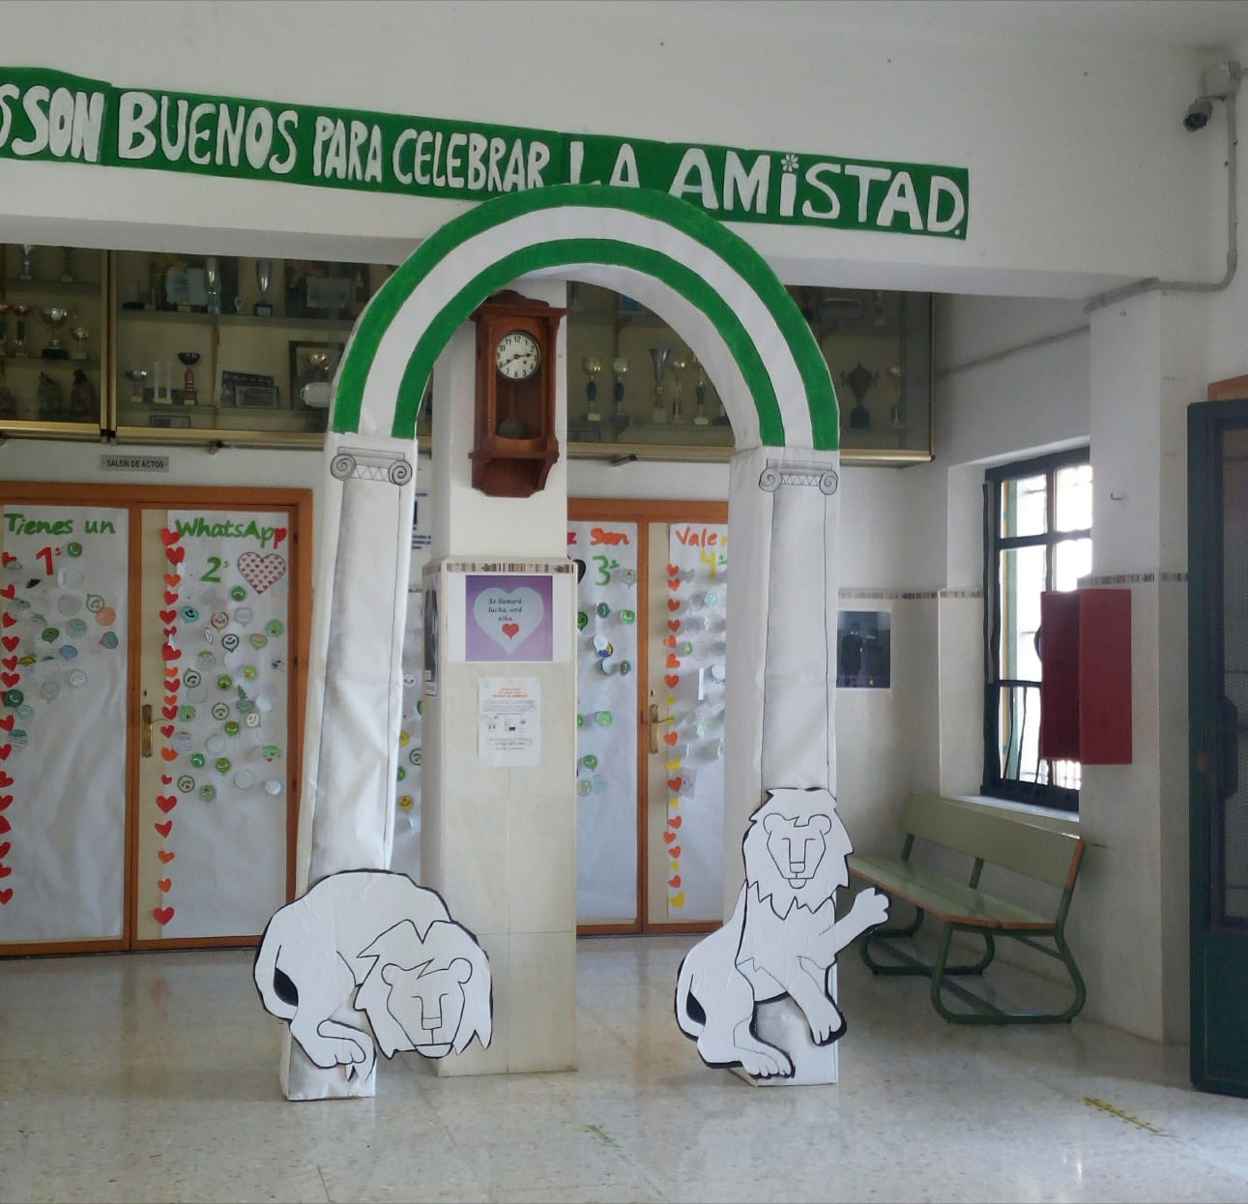

Slide 21
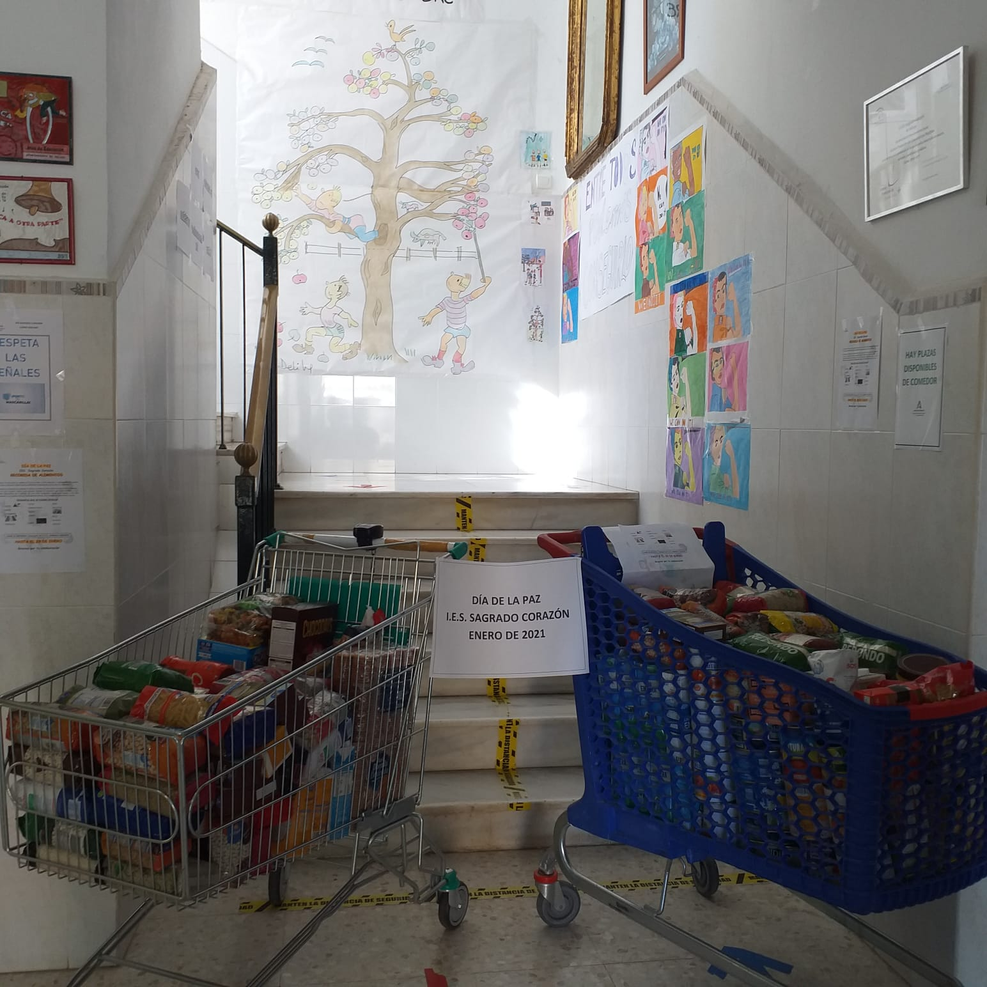
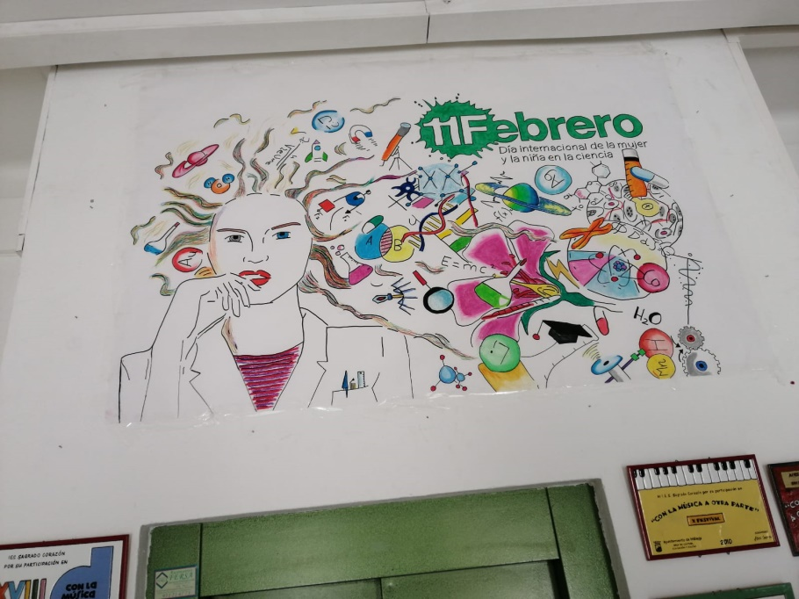
Somos solidarios

Slide 22
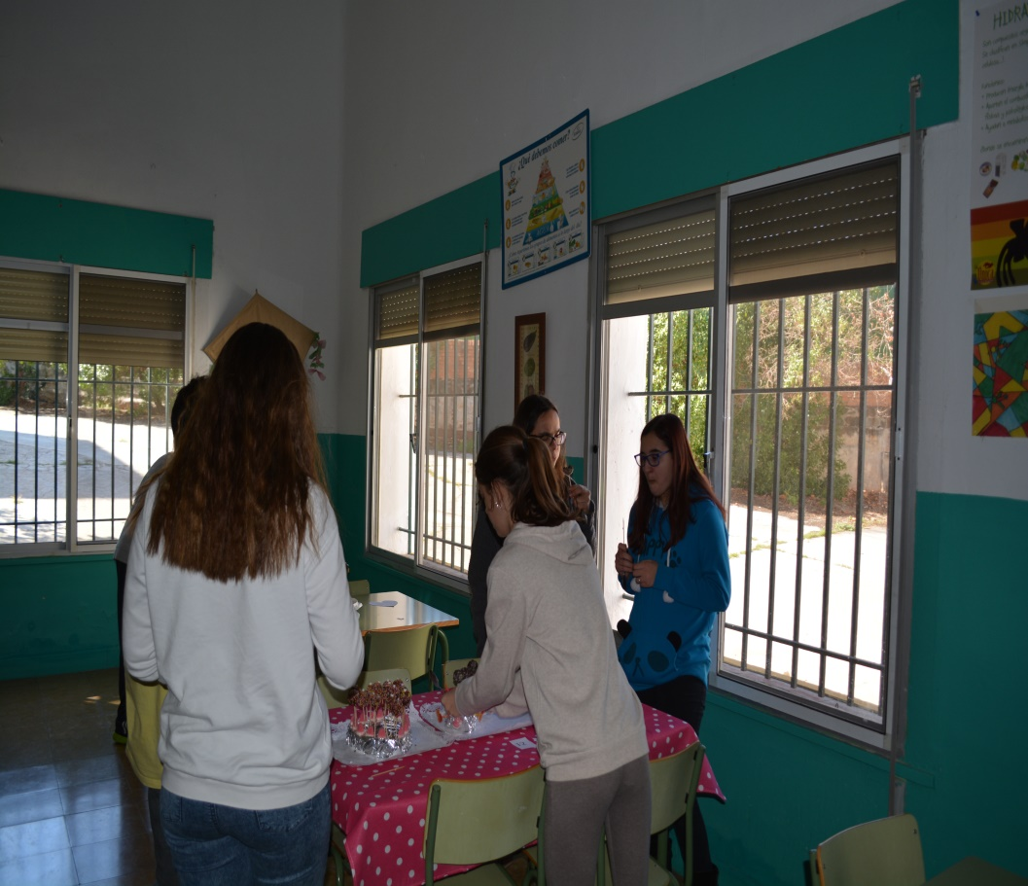
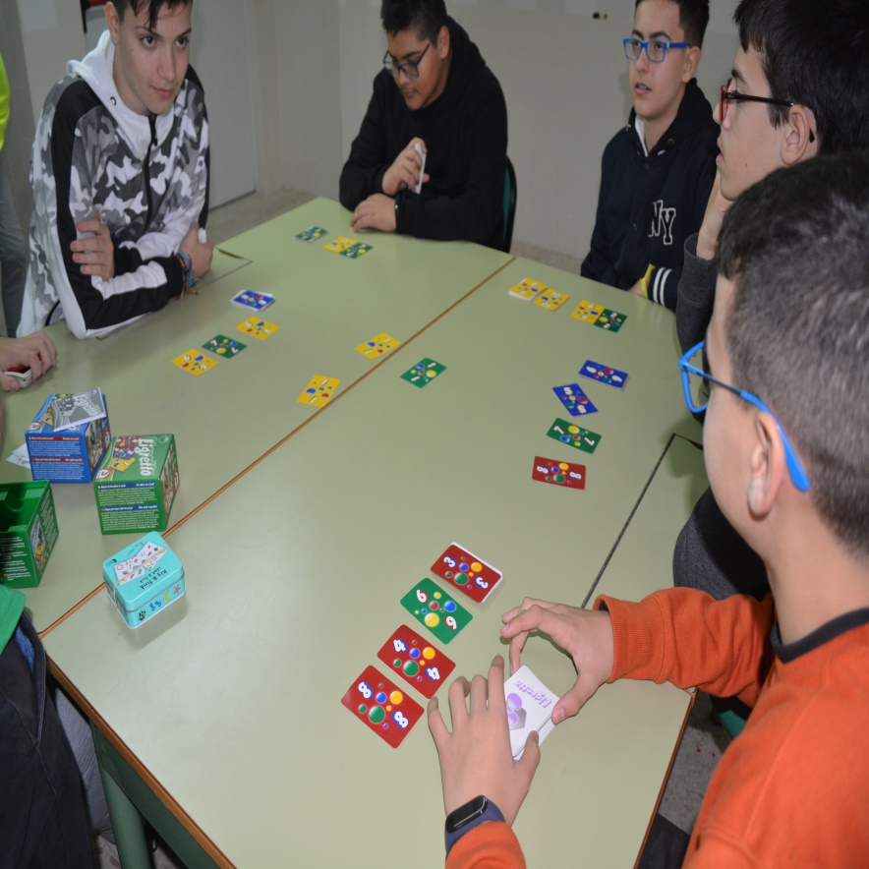
Concursos ...
De Gastronomía o
Pasapalabras entre otros.

Slide 23
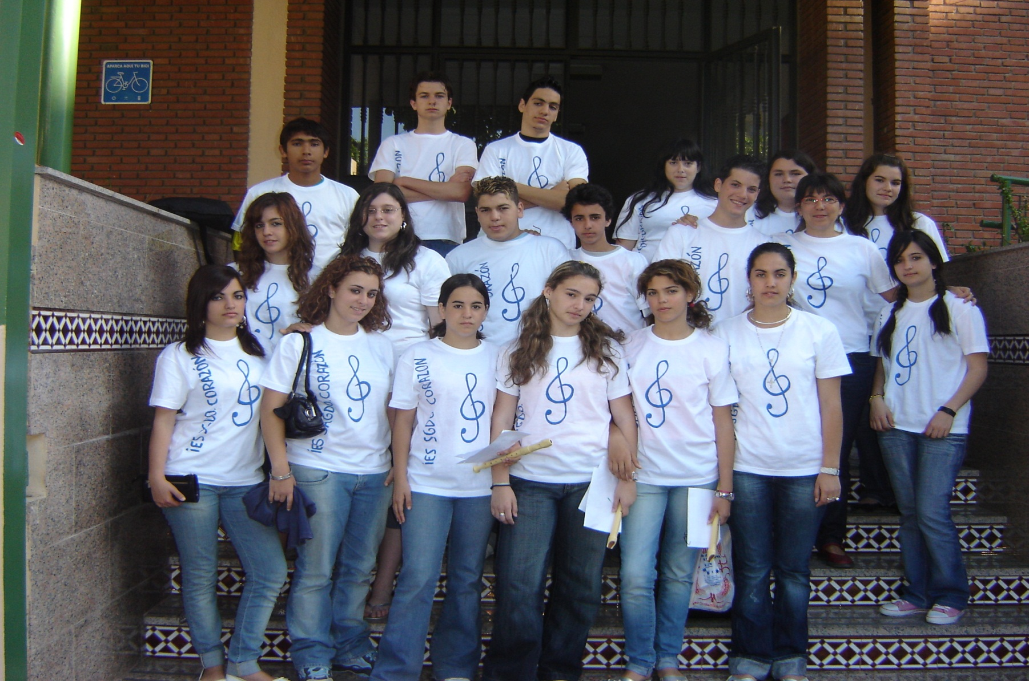
FESTIVAL DE LA MÚSICA

Slide 24
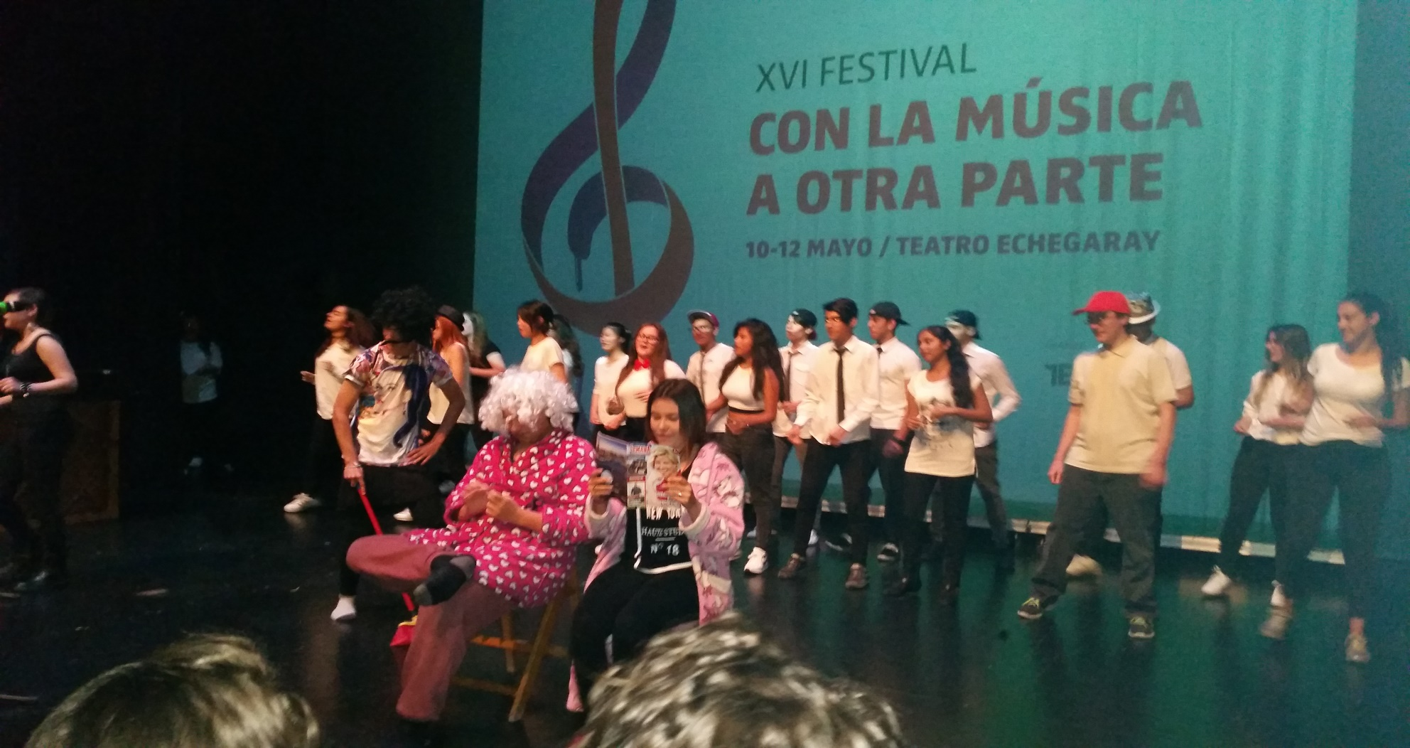
CONCIERTOS EDUCATIVOS

Slide 25
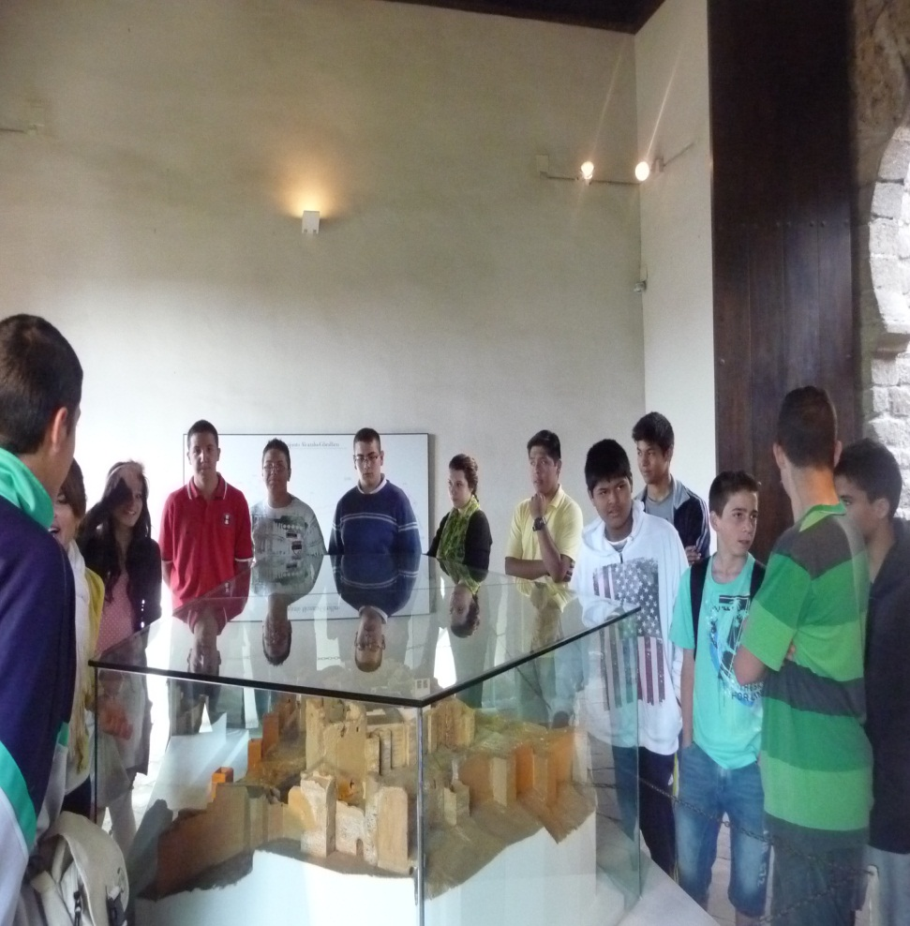
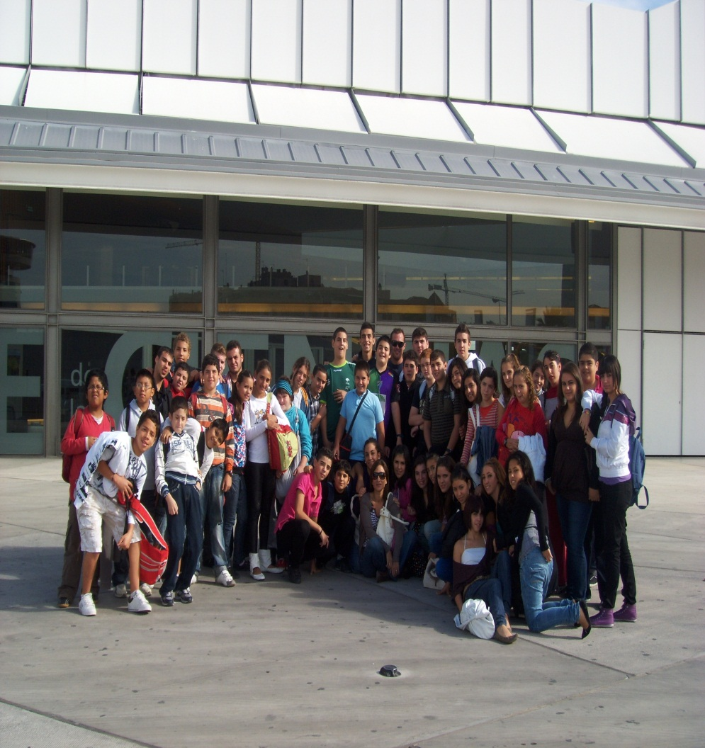
Varias Excursiones Educativas

Slide 26
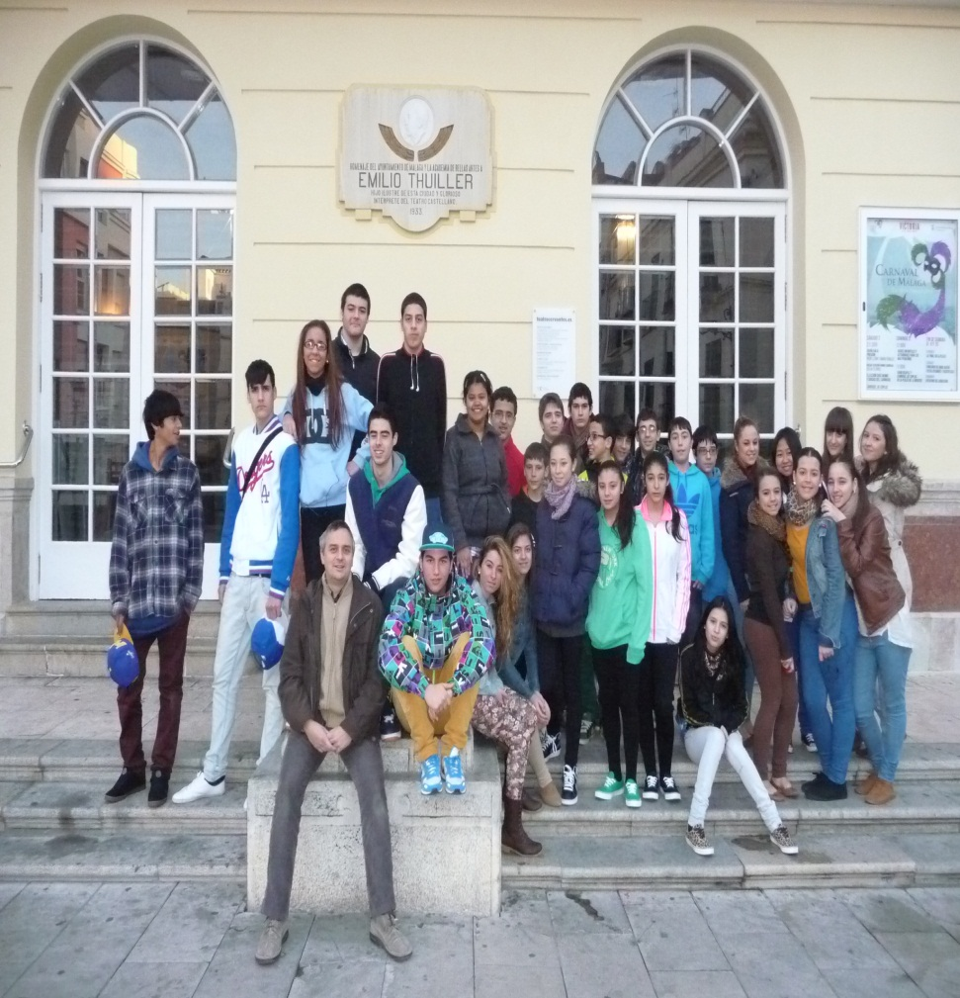
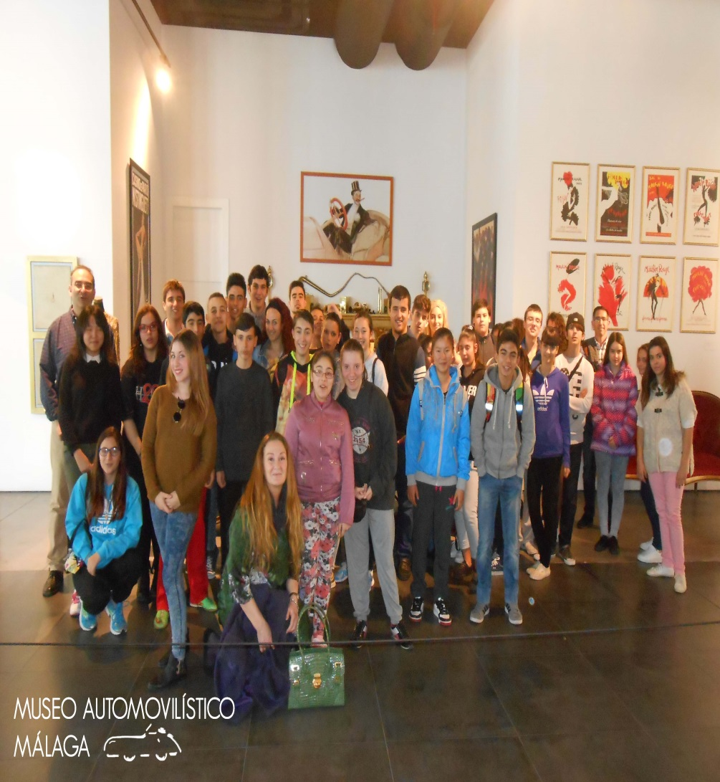

Slide 27
Expoeducación

Slide 28
GRADUACIÓN 4º ESO

Slide 29
VIAJE DE ESTUDIOS

Slide 30
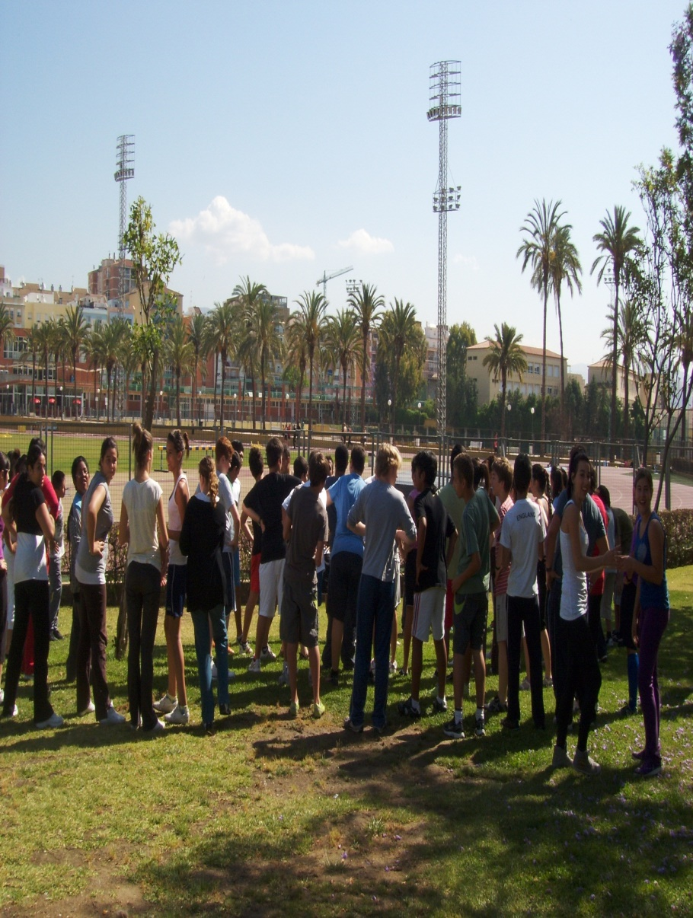
ACTIVIDADES DEPORTIVAS

Slide 31
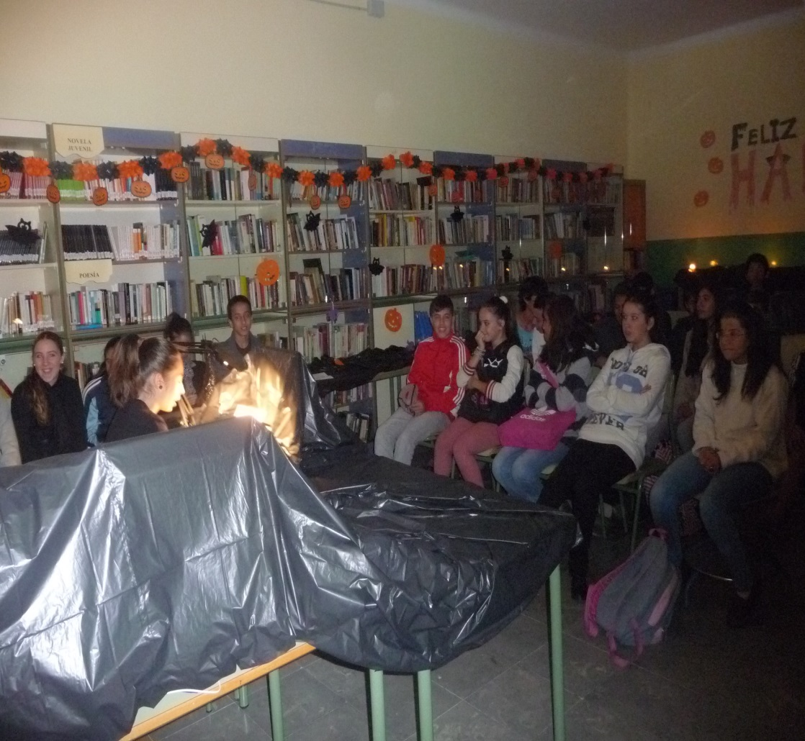
ACTIVIDADES BIBLIOTECA Lecturas día Halloween

Slide 32
TUNEL DEL TERROR

Slide 33
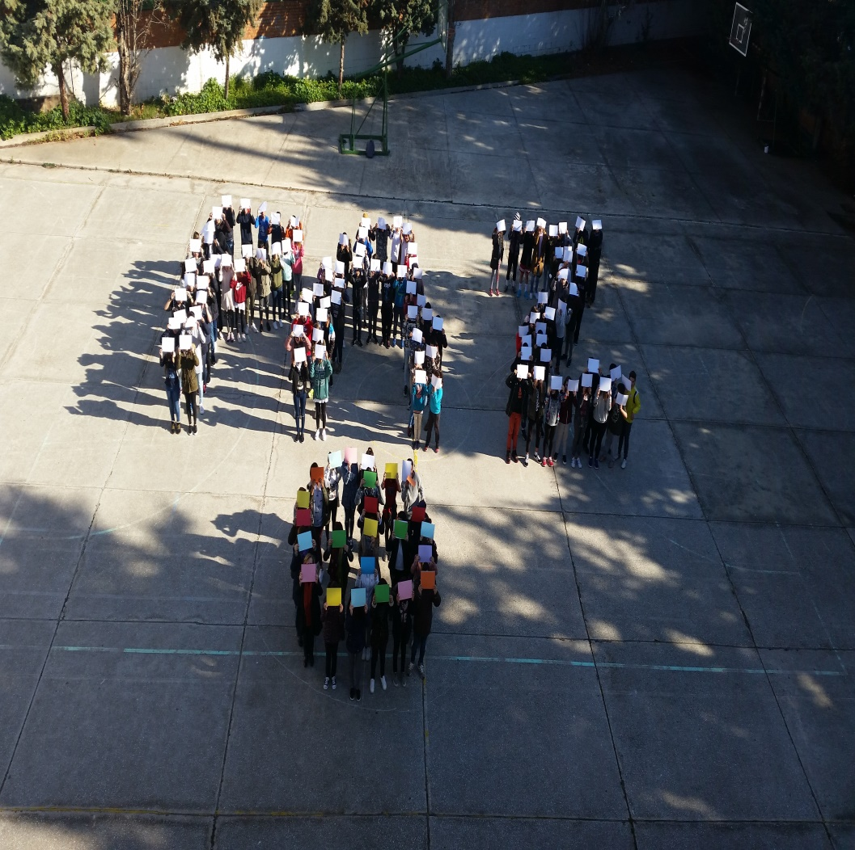
DÍA DE LA PAZ

Slide 34
DÍA CONTRA LA VIOLENCIA DE GENERO

Slide 35
FIESTA FINAL DE CURSO

Slide 36
DOCUMENTACIÓN
Preinscripciones no son necesarias para el CEIP Popayán y CEIP Luis Braille.
El CEIP Domingo Lozano si tiene que presentar preinscripción al tener doble adscripción.
Sobre de matrículas se entregan a los tutores y tutoras de los grupos en junio.
También se puede presentar el sobre electrónico.
Entrega de matrículas del 1 al10 de julio.

Slide 37
Si tienes cualquier duda visita nuestro centro
GRACIAS

